Slide 1
Звіт за 2018 рік відділу торгівлі, побуту та захисту прав споживачів Сумської міської ради

Slide 2
Відділ торгівлі, побуту та захисту прав споживачів Сумської міської ради (далі - Відділ)
забезпечує організацію здійснення власних та делегованих повноважень органів виконавчої влади у сфері споживчого ринку та захисту прав споживачів відповідно до Положення, затвердженого рішенням Сумської міської ради від 27.04.2016 № 664-МР «Про Положення про відділ торгівлі, побуту та захисту прав споживачів Сумської міської ради» (зі змінами).
відповідно до штатного розпису у Відділі працює 7 посадових осіб, які свої обов’язки виконують відповідно до затверджених посадових інструкцій:
начальник відділу – 1 ,
заступник начальника відділу – 1,
головні спеціалісти – 5.
начальник відділу (Дубицький О.Ю.) організовує роботу Відділу, заступник (Даценко Г.В.) забезпечує якість її виконання.

Slide 3
Основні напрямки роботи спеціалістів
координація роботи об’єктів торгівлі з продажу продовольчих товарів (Якубовська С.А.);
координація роботи ринків та об’єктів торгівлі з продажу непродовольчих товарів (Мареха Л.Д.);
координація роботи підприємств ресторанного господарства (Старцева О.В.);
координація роботи підприємств з побутового обслуговування населення, діловодство відділу (Сотник З.Б.);
контроль за дотриманням законодавства з питань захисту прав споживачів (Горбатенко Т.П.)
Чисельність посадових осіб зменшилась на 4 одиниці з квітня 2016 року, але обсяги посадових обов'язків не зменшились, кількість скарг від населення на обслуговування в сфері торгівлі та придбання неякісних товарів збільшується.

Slide 4
Станом на 01.01.2019 року в м. Суми працює
близько 1300 магазинів (450 продовольчих, із них 30 супермаркетів: «Сільпо», «ЕКО - маркет», «АТБ маркет», «Сам маркет», «Кошик», «Амбар», «Наш маркет»;
850 непродовольчих, із них: по реалізації побутової техніки: «Ельдорадо», «Comfi», «Фокстрот»; маркет будівельних матеріалів «Рона», «Віста», «Епіцентр»; три торгово-розважальні центри: «Лавина», «Атріум», «Мануфактура» з використанням сучасної сервісної інфраструктури, наданням населенню додаткових послуг: продаж товарів в кредит, доставка товарів додому, знижки постійним покупцям за дисконтними картками;
410 закладів ресторанного господарства (із них 290 -загальнодоступних) з сучасним інтер’єром, вишуканою кухнею та високим рівнем обслуговування;
810 підприємств по наданню побутових послуг населенню серед яких домінують: послуги перукарень та салонів краси; з прокату речей особистого користування та побутових товарів; з пошиття та ремонту взуття; технічного обслуговування автомобілів.

Slide 5
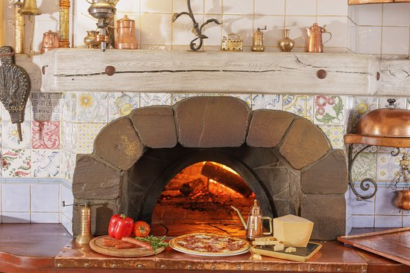
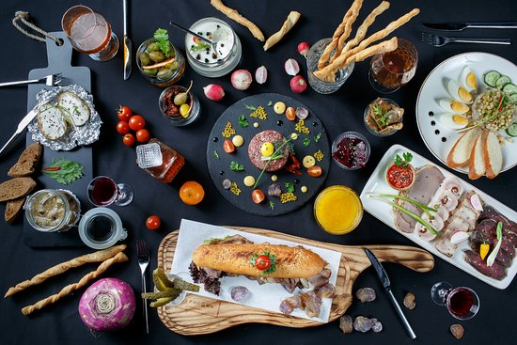
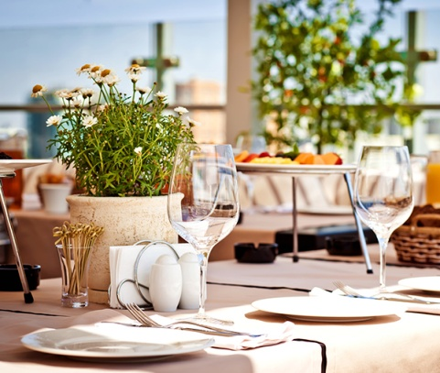
Торгівля, побут та ресторанне господарство є однією з головних галузей економіки нашого міста, які забезпечують більшу частку надходжень податків до бюджету.
Відповідно до статистичних даних станом на 01.09.2018 року забезпеченість населення міста загальною торговельною площею магазинів відповідно до нормативу складає 197,1 %.
За видами побутових послуг: послуги фотографії – 159,0 %, ремонт меблів - 147,5 %, ремонт та технічне обслуговування транспортних заходів – 100,0 %.
Роздрібний товарообіг міста Суми (об’єктів торгівлі - юридичних осіб) за 9 місяців 2018 року склав 4 593,8 млн. грн, що у порівнянні з аналогічним періодом 2017 складає 120,2 %.
Від підприємств торгівлі, ресторанного господарства та побутового обслуговування населення податків з доходів фізичних осіб за 11 місяців 2018 року надійшло до бюджету 74,3 млн. грн., що у порівнянні до аналогічного періоду 2017 року складає 126,3 % або на 15,4 млн. грн. більше.

Slide 6
Делеговані повноваження відділу
Забезпечення реалізації державної політики у сфері підтримки та розвитку всіх форм торгівлі, громадського харчування і послуг для населення; розширення та вдосконалення мережі підприємств торгівлі, громадського харчування, побутового обслуговування.
Здійснення відповідно до законодавства контролю за належною організацією обслуговування населення підприємствами торгівлі та громадського харчування, побутового обслуговування.
Організація погодження зручних для населення режимів роботи підприємств торгівлі, ресторанного господарства та побутового обслуговування населення, підготовка пропозицій виконавчому комітету по встановленню нічних режимів роботи підприємств торгівлі та закладів ресторанного господарства.
Організація роботи по виконанню вимог Закону України «Про захист прав споживачів: розгляд звернень споживачів, консультування з питань захисту прав споживачів; проведення аналізу договорів, що укладаються продавцями (виконавцями, виробниками) із споживачами з метою виявлення умов, які обмежують права споживачів.

Slide 7
Під час виконання зазначених функцій, Відділом отримано для опрацювання:
475 листів від структурних підрозділів СМР, Сумської обласної державної організації, організацій та підприємств міста;
5 запитів на отримання публічної інформації;
136 рішень Сумської міської ради, виконавчого комітету та доручень міського голови;
471 скарга від мешканців з питань, віднесених до відання Відділу

Slide 8
Опрацьовано 6 електронних петицій з питань, віднесених до відання Відділу, 4 з яких отримали підтримку 250 голосами та по яких підготовлено відповідні проекти рішень Сумської міської ради та виконавчого комітету СМР:
«Про розгляд електронної петиції Псарьова М.П. «Про закриття розважального клубу «Луна».
«Про розгляд електронної петиції Погоренка В.С. щодо закриття кафе «Тандирний двір» біля річки Псел»;
«Про розгляд електронної петиції Нагорної М.В. «СТОП ШУМ! Заборонити використання музичної апаратури на відкритих літніх майданчиках міста та внести зміни до проекту рішення
«Про затвердження правил додержання тиші в місті Суми»;
«Про розгляд електронної петиції Шевченка В.В. «Заборона використання одноразових поліетиленових пакетів в роздрібній торгівлі та сфері обслуговування».

Slide 9
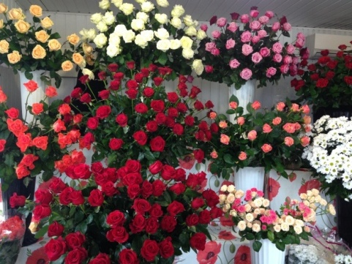
На виконання делегованих повноважень з питань торговельного та побутового обслуговування населення
Відділом підготовлено проекти, а виконавчим комітетом Сумської міської ради прийнято 21 рішення.
На їх виконання спеціалістами Відділу проведено ряд заходів:
Впорядковано торгівлю живими квітами та сувенірною продукцією (організовано роботу 38 торгових точок) для забезпечення попиту населення у квітах та зменшення цін на них, до Міжнародного жіночого дня – свята 8 Березня

Slide 10
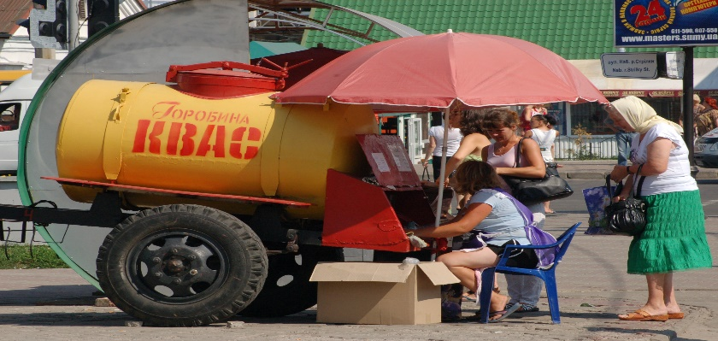
З метою недопущення стихійної торгівлі в центральній частині та на вулицях міста Суми, впорядковано торгівлю
штучними квітами (організовано торгівлю з
60 торгових точок);
кондитерськими виробами (з 28 торгових точок);
квасом ( з 26 торгових точок),
баштанними культурами (з 21 торгової точки)

Slide 11
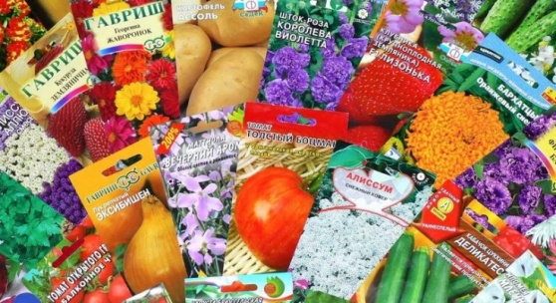
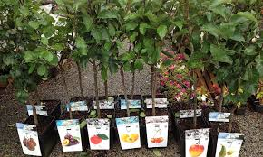
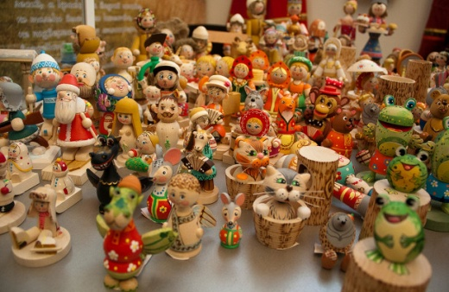
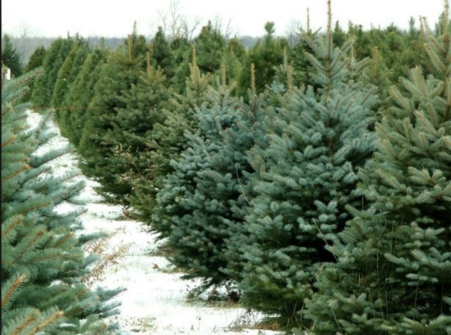
До початку весняно-польових робіт та після їх завершення для садівників-городників
було впорядковано торгівлю посадковим матеріалом (саджанцями дерев, кущів, насінням, розсадою рослин та квітів) (103 торгові точки) ;
проведено впорядкування сезонної роздрібної торгівлі ялинками живими (31 торгова точка), ялинковими іграшками та прикрасами, дитячими новорічними подарунками, кулінарними та кондитерськими виробами святкового асортименту напередодні Новорічних та Різдвяних свят (20 торгових точок)

Slide 12
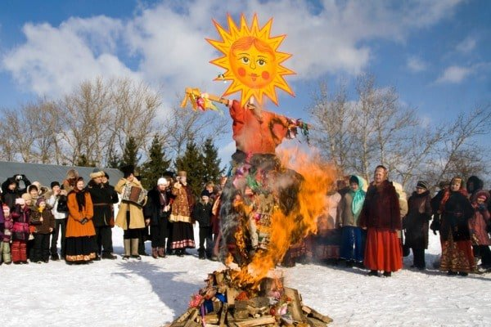
Організовано виносну торгівлю продуктами харчування та безалкогольними напоями (57 торгових точок )
На виконання розпоряджень міського голови щодо проведення:
міського театралізованого свята «Сумська масляна»;
урочистих заходів до Дня міста Суми;
Дня Конституції України;
Днів сталої енергії в місті Суми;
урочистих заходів до Дня захисту дітей;
урочистих заходів до Дня захисника Вітчизни;
до Новорічних та Різдвяних свят

Slide 13
В цілому для організації роботи зазначених торгових точок на заяви фізичних осіб та підприємців, Відділом організовано видачу 78 реєстраційних карток на встановлення торгових точок; 239 рекомендаційних листів про здійснення торгівлі. Всього - 317 торгових точок.
Підготовка проекту рішення Виконавчого комітету Сумської міської ради
Доведення суб’єктам господарювання інформації про перелік та можливість подачі документів до ЦНАПу
Опрацювання заяв з документами, що надійшли від ЦНАПу
В разі подачі неповного пакету документів або подачі недостовірної інформації від суб’єкта господарювання – підготовка листа з відмовою
Проведення наради з суб’єктами господарювання та контролюючими службами, складання протоколу наради
Підготовка реєстраційних карток та рекомендаційн. листів, візування, у профільного заступника міського голови
Інформування письмово контролюючі служби про встановлення об’єктів торгівлі
Обстеження об’єктів торгівлі
Інформування ВК СМР про виконання рішення

Slide 14
Забезпечення виконання чинного законодавства України
Зважаючи, що торгові точки з роздрібної сезонної торгівлі розміщуються у місцях, за погодженням з управлінням архітектури та містобудування і на визначений час, це сприяє забезпеченню дотримання Правил благоустрою міста Суми.
При отриманні заяв від суб’єктів господарювання на здійснення торгівлі, з ними проводились роз’яснювальна робота щодо забезпечення сплати податків відповідно до Податкового законодавства та обов’язкового оформлення найманих працівників згідно з вимогами Трудового законодавства.
Інформація про розташування торгових точок надавалась контролюючим органам.

Slide 15
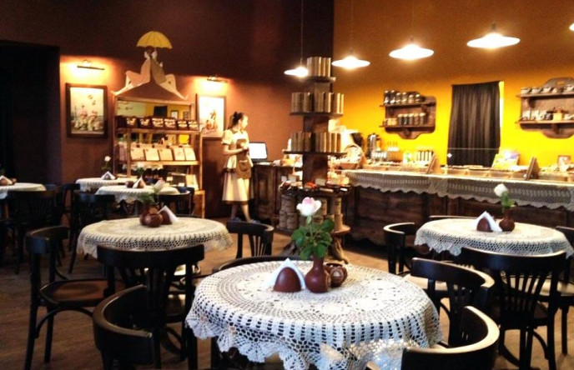
Сприяння покращенню іміджу міста Суми
Відповідно до розпоряджень міського голови організовувалось харчування членів 18 офіційних делегацій – гостей міста, для цього:
укладались угоди на надання послуг з харчування з підприємствами ресторанного господарства міста Суми;
розробка та погодження меню харчування делегацій;
здійснювався контроль за якістю наданих послуг (з виходом на місце, перевіркою документів, що засвідчують якість продуктів);
складались акти виконаних робіт відповідно до укладених договорів та надавались документи до відділу бухгалтерського обліку та звітності Сумської міської ради

Slide 16
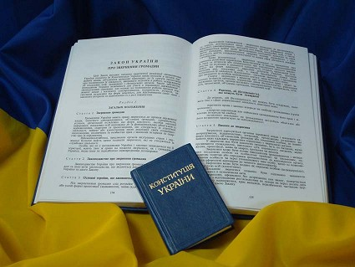
Відповідно до звернень мешканців міста
на порушення Порядку провадження торговельної діяльності та правил торговельного обслуговування на ринку споживчих товарів в об’єктах торгівлі, закладах ресторанного господарства, підприємствах побутового обслуговування населення та ринках міста за 2018 рік спеціалістами Відділу розглянуто
240 письмових та
125 усних звернень громадян.
За результатами опрацювання всіх заяв та звернень, надані відповіді заявникам згідно з Законом України «Про звернення громадян» та наданих повноважень.

Slide 17
Схема опрацювання отриманих звернень громадян з питань, віднесених до повноважень відділу
Прийом скарг, звернень громадян (від відділ звернень громадян СМР, обласного контактного центру, особистого прийому громадян)
Реєстрація звернення, резолюція керівника щодо опрацювання спеціалістом відповідно до посадових обов'язків
Вивчення звернення, опрацювання питання з суб'єктом господарювання
Підготовка письмового запиту до суб'єкта господарювання
Вихід спеціаліста на місце для опрацювання питання по суті звернення, вручення листа ФОП
Отримання інформації від ФОП по вирішенню питання
У разі потреби, створення тимчасової комісії з залученням структурних підрозділів СМР для вирішення питання членами комісії в межах повноважень, у визначені терміни
За результатами опрацювання, надання відповіді заявникам

Slide 18
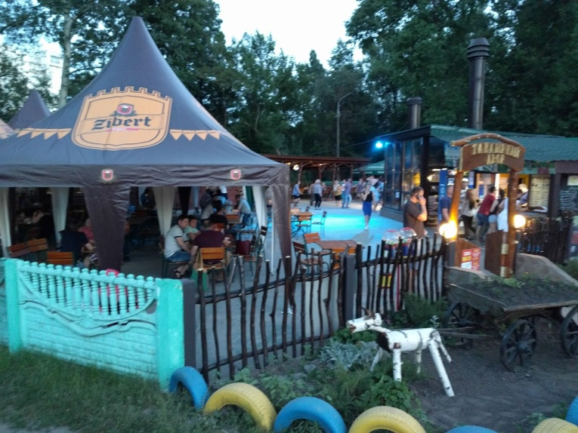
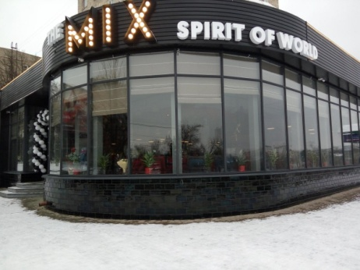
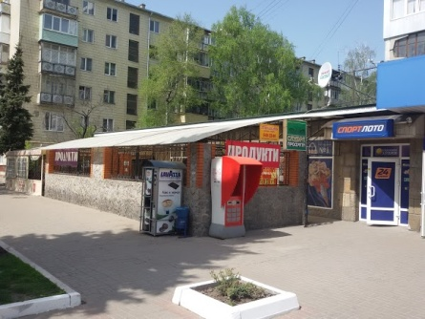
Порушення права мешканців на тишу
Підвищений рівень шуму надходив у нічний час, і створювався громадянами у нетверезому стані поблизу магазинів або закладів ресторанного господарства, на літніх майданчиках (Кафе «Тандирний двір» біля річки Псел, Кафе «Луна» по вул. Інтернаціоналістів, кафе «Феєрія» по вул. Горького, Кафе «Мікс» по пр. Шевченка та ін.);
Непоодинокі факти підвищення шуму від працюючого холодильного та вентиляційного обладнання закладів та магазинів міста (магазин «Їжачок» по вул. Пушкіна, магазин «Сандра» по вул. Іллінській, ТРЦ «Мануфактура», супермаркет «ЕКО» ТОВ «ЕКО» по вул. Прокоф’єва та інші).

Slide 19
За результатами опрацювання звернень
Проводились наради при заступнику міського голови, комісійні обстеження, більшість звернень вирішено позитивно, забезпечено право мешканців на тишу:
магазином «Сандра» проведено демонтаж платного музичного апарату на літньому майданчику;
на чисельні скарги заявниці будинку № 10 по вул. Пушкіна організовано заміну гумових прокладок у вікнах квартири, що усунуло надходження шуму від працюючих кондиціонерів магазину «Їжачок»;
ТРЦ «Мануфактура» забезпечив встановлення захисних екранів звукових хвиль на даху будівлі, які надходили від кіноконцертних залів;
швейний цех з пошиття одягу у буд. № 19 по пр-ту М. Лушпи після роз'яснення керівнику його відповідальності та надання інформації про розмір штрафних санкцій відповідно до чинного законодавства України, змінив режими роботи відповідно до вимог заявників.
Розглядались скарги з питань порушення Правил торгівлі продовольчими товарами (повертались кошти за придбання неякісних продуктів харчування, торгові зали магазинів приводились у належний санітарний стан; приносились вибачення покупцям за низьку культуру обслуговування; змінювались під'їздні шляхи для розвантаження товарів на прилеглих територіях до житлових будинків).

Slide 20
Для вирішення скарг населення
При виникненні ускладнень в ході розгляду скарг, відповідно до розпоряджень міського голови створювались тимчасові комісії, до складу яких залучались співробітники Сумського відділу Нацполіції, ГУ Держпродспоживслужби, за потреби – структурні підрозділи ВК СМР. Комісії працювали з виходом на місце, визначали шляхи вирішення проблемних питань.
Організовувалось проведення замірів шуму ДУ «Сумський обласний лабораторний центр МОЗ України».

Slide 21
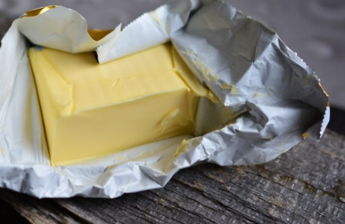
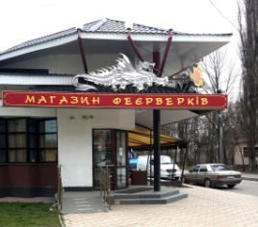
Протягом року Відділом організовано роботу 7 тимчасових комісій та робочих груп
робочою групою з проведення моніторингу об’єктів роздрібної торгівлі та продовольчих ринків, розташованих на території міста Суми (щодо недопущення у продажу фальсифікованого масла вершкового) обстежено понад 80 об'єктів торгівлі, ринків міста та направлено інформаційні листи керівникам відділу охорони здоров'я, управління освіти, КОРП «Дрібнооптовий» з питань недопущення фальсифікату до використання у закладах;
комісією з проведення моніторингу точок продажу вуличної їжі та закладів швидкого харчування у тому числі у невстановлених місцях, розташованих на території міста Суми обстежено об'єкти швидкого харчування, розташованих біля ТЦ «Київ», де господарську діяльність здійснюють громадяни Туреччини. На кожному з них виявлені порушення Правил торговельного обслуговування, санітарних норм; більшість з них усувались на місті. За результатами проведеної роботи, направлено інформацію до ГУ Держпродспоживслужби у Сумській області для застосування мір адміністративного впливу відповідно до вимог чинного законодавства України;
тимчасова комісія з питань розгляду колективного звернення мешканців будинку №2 по вул. З. Красавицького щодо організації роботи кафе «Феєрія». За результатами проведеної роботи комісією, співпраці з ДФС у Сумській області, за здійснення продажу алкогольних напоїв без ліцензії, порушень Податкового законодавства України, на суб'єкта господарювання накладено штрафні санкції у сумі 170 тис. грн.

Slide 22
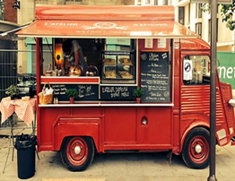
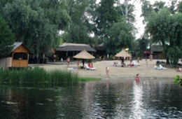
комісією з розгляду депутатського запиту депутата СМР Зименка О.В. щодо шкідливого впливу шуму зовнішніх блоків холодильного обладнання магазину «Еко» проведено заміри рівня шуму в квартирі заявниці по вул. Прокоф'єва, 14/1 з 22.00 до 23.00 години від зовнішніх блоків системи вентиляції, які встановлені біля будівлі «Європорт». За результатами проведеної роботи, надано відповідь депутату СМР;
комісією з обстеження місць масового відпочинку в межах прибрежних захисних смуг, розташованих на території міста Суми проведено обстеження 16 місць Підсумки проведеної роботи опрацьовано при заступнику міського голови за участю суб'єктів підприємництва;
комісією з питання розгляду скарги громадянки Вакал О.П. щодо законності розміщення квіткового магазину у квартирі № 36 будинку № 7 по вул. Харківській та замірів рівня шуму (3 рази) від працюючого обладнання магазину проведено опрацювання з виходом на місце для зустрічі з мешканцями під'їзду, підприємцем проведено заходи по зниженню рівня шуму.
Про результати роботи комісій, інформація надавалась міському голові у визначені терміни

Slide 23
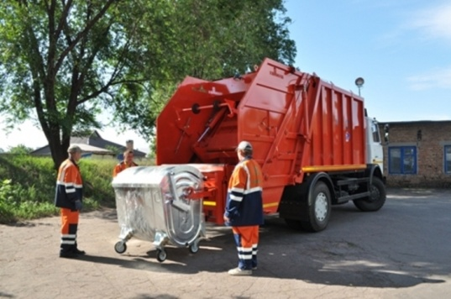
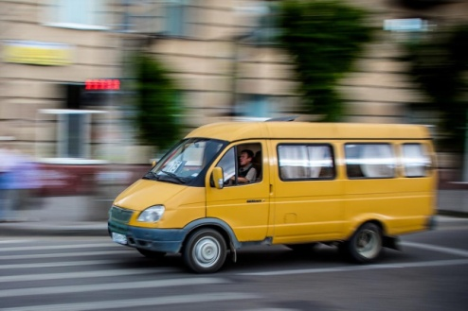
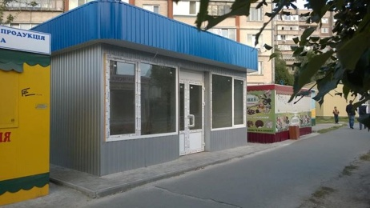
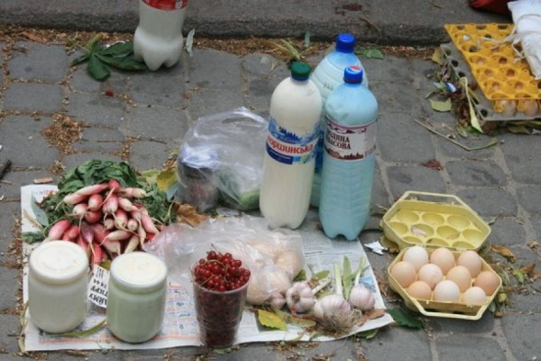
Участь спеціалістів Відділу у роботі інших комісій виконавчого комітету
тимчасової комісії з перевірки роботи міського пасажирського транспорту (15 рейдів);
комісії з питань контролю якості послуг з вивезення побутових відходів на території міста Суми (4 рейди);
комісії з питань звільнення земельних ділянок від незаконно встановлених тимчасових споруд для здійснення підприємницької діяльності на території міста Суми (проведено демонтаж (у нічний час) 31 тимчасової споруди, в тому числі 11 металоконструкцій на зупинках громадського транспорту м. Суми);
комісії з індивідуалізації та опису майна в кіоску «Насіння кооперативу «Озеленювач» (2 обстеження).
комісії щодо недопущення на території міста Суми торгівлі з рук у невстановлених місцях (56 рейдів)

Slide 24
З метою надання консультативної, організаційної допомоги суб’єктам підприємництва у 2018 році
Проведено 25 нарад з керівниками підприємств торгівлі, ресторанного господарства, побутового обслуговування населення, ринків з питань:
підготовки підприємств торгівлі та ринків до роботи у весняно-літній період;
організації роботи літніх майданчиків у весняно-літній період 2018 року;
державного нагляду (контролю) за якістю та безпекою продуктів харчування під час їх реалізації;
організації торгівлі квасом, баштанними культурами, ялинками живими;
з організації проведення заходів по недопущенню стихійної торгівлі;
про правила додержання тиші в місті Суми;
про заборону продажу алкогольних напоїв та пива (крім безалкогольного) у визначений час доби;
дотримання розпорядчих документів з питань встановлення режимів роботи закладів торгівлі, ресторанного господарства та інших питань.

Slide 25
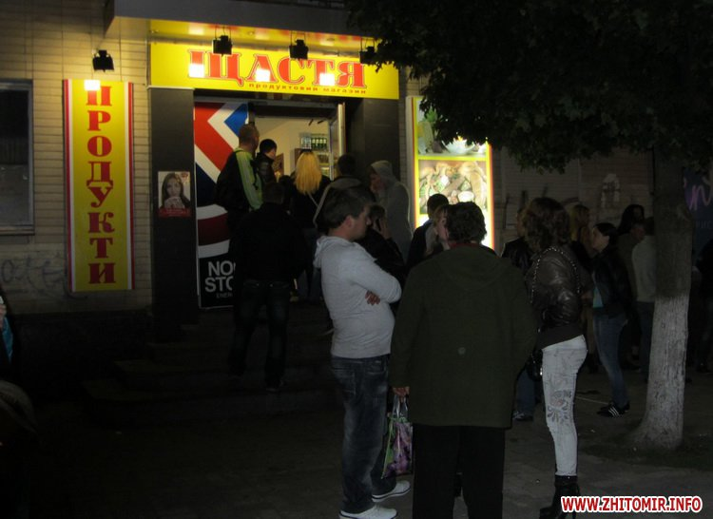
З метою забезпечення тиші в нічні часи
З керівниками магазинів та підприємств ресторанного господарства постійно проводилась роз’яснювальна робота та надавались консультації щодо забезпечення дотримання права мешканців на тишу.
Надано понад 50 консультацій суб'єктам господарювання з питань встановлення зручних для населення режимів роботи об'єктів торгівлі та ресторанного господарства.
За матеріалами опрацювання з суб'єктами господарювання виконавчим комітетом погоджено режими роботи у денний час 28 об'єктам торгівлі; прийнято 5 рішень ВК СМР про встановлення режимів роботи у нічний час.
Відповідно до Закону України «Про засади державної регуляторної політики у сфері господарської діяльності», з метою дотримання прав і законних інтересів громадян щодо дотримання тиші на території м. Суми, Відділом підготовлено регуляторний акт, Сумською міською радою прийнято рішення від 29.08.2018 № 3797-МР «Про Правила додержання тиші в місті Суми».
В подальшому проведені заходи сприятимуть зменшенню кількості скарг від мешканців міста з питань забезпечення прав мешканців на тишу, особливо у весняно-літній період.

Slide 26
Для вирішення проблеми щодо наслідків реалізації алкогольних, слабоалкогольних напоїв, пива у вечірній та нічний час
з метою сприяння підтриманню громадського порядку, зменшення кількості злочинів, скоєних у стані алкогольного сп’яніння, Відділом був підготовлений регуляторний акт – рішення Сумської міської ради, доопрацюваний відповідно до пропозицій та зауважень Державної регуляторної служби України та прийнятий 28.11.2018 № 4246-МР «Про заборону продажу пива (крім безалкогольного), алкогольних, слабоалкогольних напоїв, вин столових суб’єктами господарювання (крім закладів ресторанного господарства) на території міста Суми у визначений час доби».
Проект рішення опрацьовано з підприємцями міста, які реалізують алкогольні напої та пиво через наради, засоби масової інформації для обговорення з мешканцями

Slide 27
Звернення громадян щодо захисту їх прав та інтересів як споживачів
Розглядаються спеціалістами Відділу відповідно до вимог законів України «Про захист прав споживачів», «Про місцеве самоврядування в Україні».
За 2018 рік до Відділу надійшло 180 письмових звернень на факти порушення прав споживачів при придбанні товарів неналежної якості, а також у сфері надання послуг;
розглянуто – 180 звернень;
вирішено на користь споживачів 157 звернень (80%) та
повернуто коштів споживачам за неналежної якості товари та послуги на суму 85 033 гривень;
проведено обмін товарів на суму 142 343 грн.
Динаміка кількості звернень по захисту прав споживачів

Slide 28
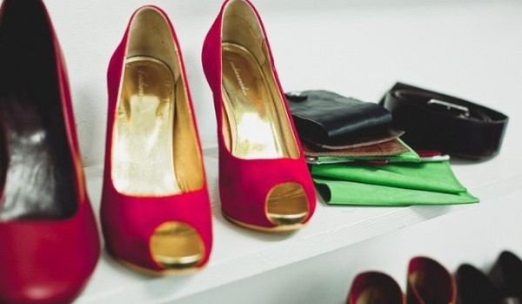
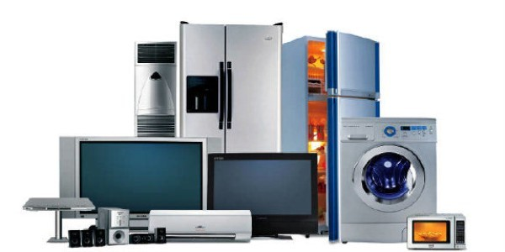
Із загальної кількості опрацьованих звернень, більшість їх була з наступних питань
57 скарг або 32% із загальної кількості отриманих – порушення термінів договорів та надання неналежної якості послуг;
22 скарги або 12% – неналежна якість взуття;
21 скарга або 12% – неналежна якість мобільних телефонів;
18 скарг або 10% – порушення правил торгівлі;
17 скарг або 10% – неналежна якість побутової техніки.
Спеціалістами відділу надано понад 800 консультацій споживачам з питань захисту прав споживачів, відповідно до яких, питання були вирішені по суті, без подальшого складання письмових скарг.

Slide 29
Приклади з вирішення питань щодо захисту прав споживачів
Підприємець заключав договори на встановлення вікон з обов'язковою 100% передплатою, зобов’язання по договору не виконував. За результатами проведеної роботи Відділом, споживачу повернуто кошти в сумі 19 550 грн.
Після надання Відділом матеріалів до суду, заявнику повернуто кошти у сумі 15 100 грн. ще 2 споживачам за не ненадані послуги по утепленню квартир.
Завдяки опрацювання скарги Відділом, заявнику проведено обмін та встановлено нові вікна на суму 12 500 грн.
Заявнику повернуто кошти у сумі 5 999 грн. за неналежну якість мобільного телефону «Huawei» після раз’ясненная вимог ЗУ «Про захист прав споживачів» адміністрації магазину.
Заявнику Кузьменко А.М. магазином проведено обмін неналежної якості ноутбуку «ASUS», вартістю 9500 грн.
СЦ «Техносервіс» надав Акт про технічний стан витяжки «ELEUS» і споживачу повернули кошти в сумі 8 950 грн.
Завдяки своєчасно наданій консультації заявнику з приводу написання заяви до магазину «Алло», підготовленого листа-запиту, заявнику повернуто кошти за мобільний телефон «Sony Experia» неналежної якості в сумі 5 555 грн. та виплачена неустойка в розмірі 1 111 грн.

Slide 30
Динаміка кількості повернутих коштів по зверненням
щодо захисту прав споживачів
Динаміка кількості проведеного обміну товарів на суму

Slide 31
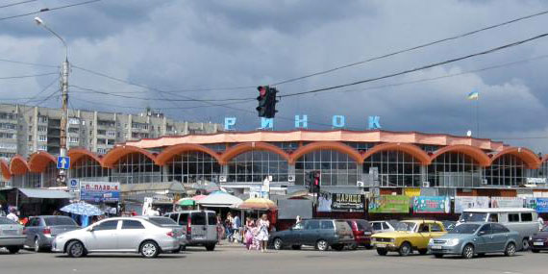
Координація роботи ринків міста Суми
У місті Суми станом на 01.01.2019 працює 11 ринків, за спеціалізацією:
1 продовольчий;
2 непродовольчих;
8 змішаних, на яких облаштовано:
4502 торгових місця, з них 928 місць для реалізації сільськогосподарської продукції;
Чисельність працівників ринків міста становить 254 особи.
Ринки міста відіграють важливу роль у безперебійному забезпеченню потреби мешканців у якісній сільгосппродукції та інших продовольчих товарах.
Тому, ринкам міста Суми приділяється значна увага.

Slide 32
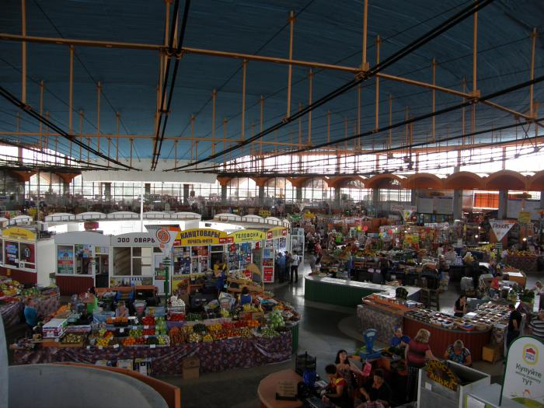
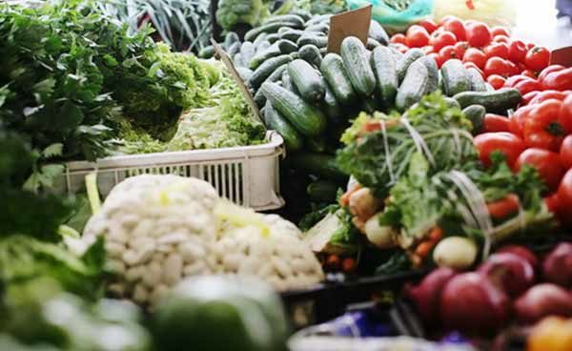
Торгова площа ринків становить 44 140 м. кв.
Розміщені ринки на земельних ділянках відповідно до рішень Сумської міської ради та забезпечують своєчасну сплату орендної плати за користування земельними ділянками відповідно до укладених договорів.
Діючі ринки міста Суми на даний час забезпечують робочими місцями сумчан, дають можливість власникам вирощеної (виробленої) сільськогосподарської продукції реалізувати її надлишки.

Slide 33
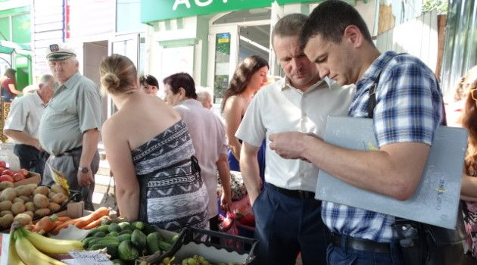
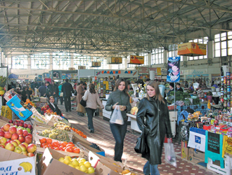
Було проведено моніторинги стану готовності ринків міста Суми до роботи у весняно-літній період 2018 року
З метою забезпечення дотримання вимог чинного законодавства у сфері торговельного обслуговування населення на ринках міста Суми при реалізації продовольчих та непродовольчих товарів,
недопущення розповсюдження гострих кишкових інфекційних захворювань серед населення міста в літній період,
Моніторінг проводився Відділом спільно із спеціалістами Сумської регіональної державної лабораторії Державної служби України з питань безпечності харчових продуктів та захисту споживачів та Сумського міського управління Держпродспоживслуби у Сумській області.

Slide 34
За результатами проведених моніторингів виконавчим комітетом Сумської міської ради прийняті рішення:
Визнано незадовільною роботу ринку міста Суми ТОВ «Тютюнова компанія «Суми Тобакко» в частині дотримання санітарних норм і правил, створення належних умов відповідно до Правил торгівлі на ринках міста Суми при реалізації товарів;
Керівникам ринків рекомендовано усунути усі недоліки, виявлені при проведенні моніторингів, та посилити контроль за дотриманням Правил торгівлі на ринках міста Суми;
Сумському міському управлінню Держпродспоживслужби в Сумській області та Сумській регіональній державній лабораторії Державної служби України з питань безпечності харчових продуктів та захисту споживачів рекомендовано здійснювати контроль за недопущенням у обігу об’єктів санітарних заходів без документів, які повинні їх супроводжувати відповідно до вимог чинного законодавства.

Slide 35
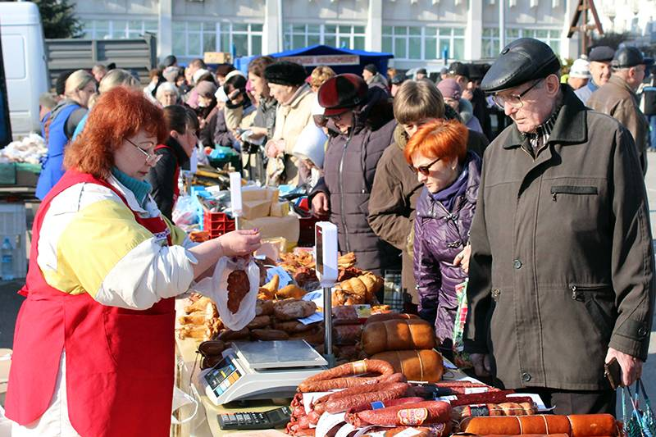
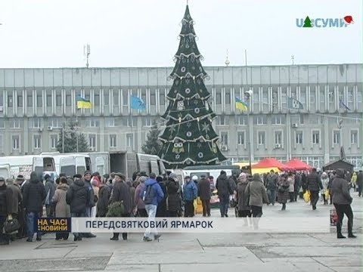
Для забезпечення жителів міста доступними по ціні продовольчими товарами
Підприємці та товаровиробники міста залучалися до участі у обласних сільськогосподарських ярмарках до:
Великодніх свят;
Покрови Пресвятої Богородиці;
Новорічних та Різдвяних свят.

Slide 36
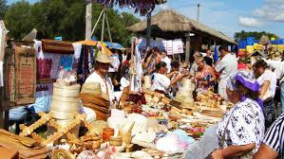
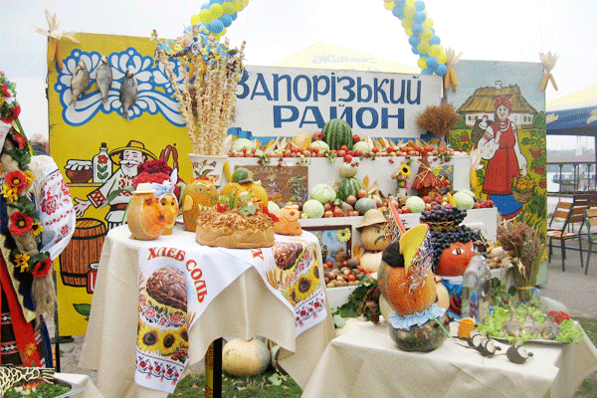
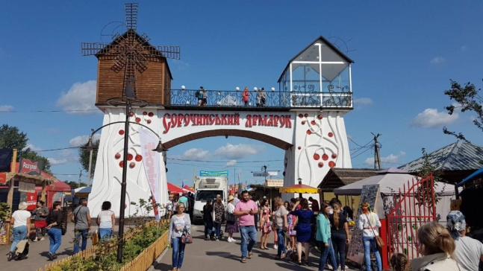
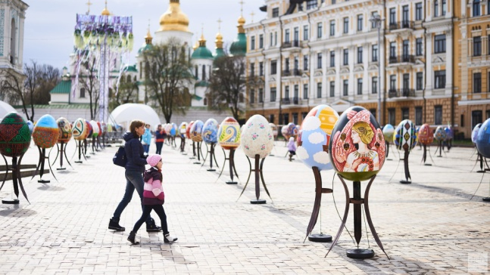
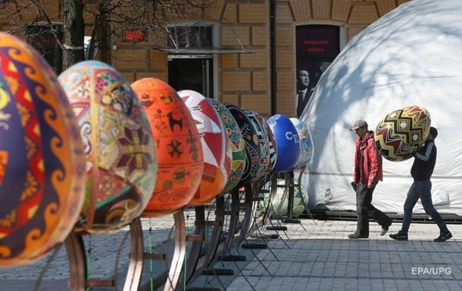
Для просування товарів місцевих товаровиробників на ринку споживчих товарів України
товаровиробникам міста надавалась інформація про проведення ярмаркових заходів в інших регіонах України та за її межами:
Сорочинський ярмарок;
Фестиваль «Солодкий Кременчуг»;
Покровський ярмарок у м. Запоріжжі;
Всеукраїнський благодійний ярмарок до Великодня у м. Київ.

Slide 37
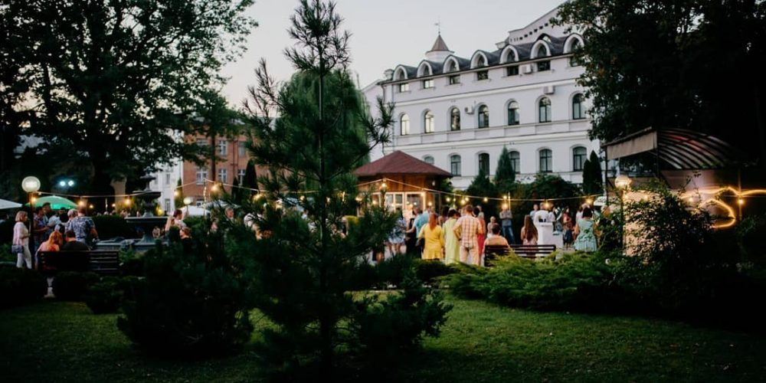
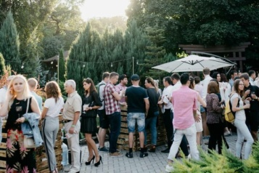
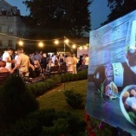
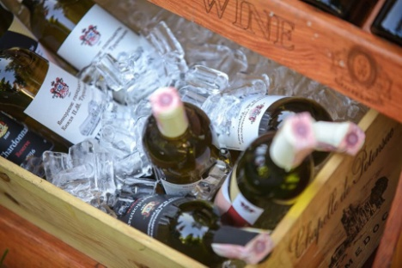
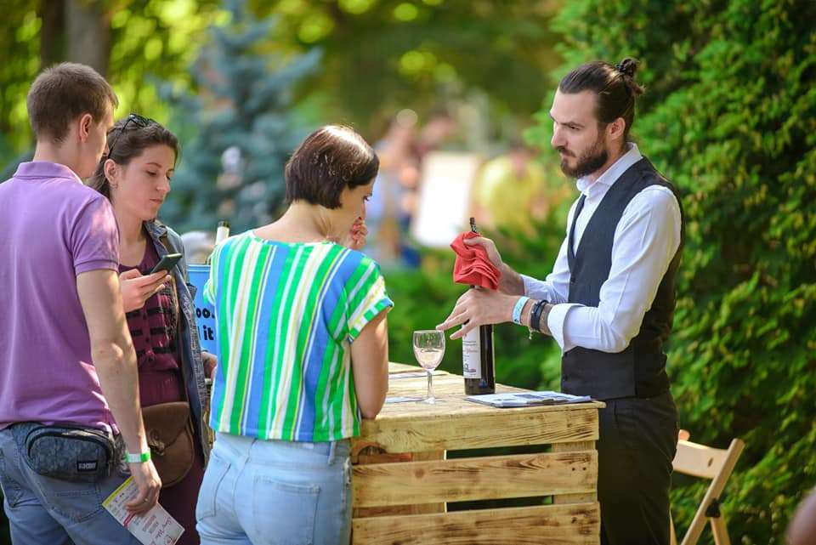
З нагоди святкування Дня Незалежності України проведено заходи:
фестиваль напоїв, сиру та джазу
«WINE FEST»

Slide 38
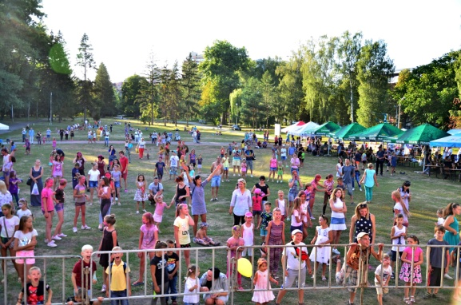
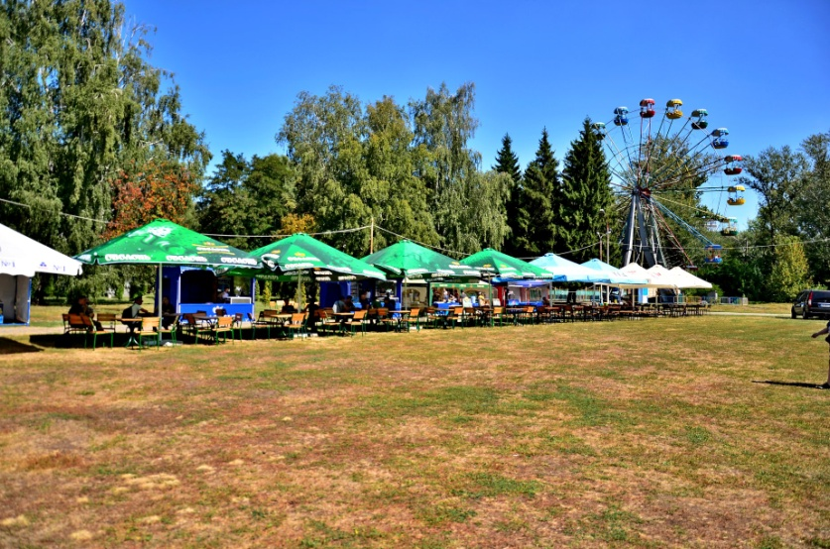
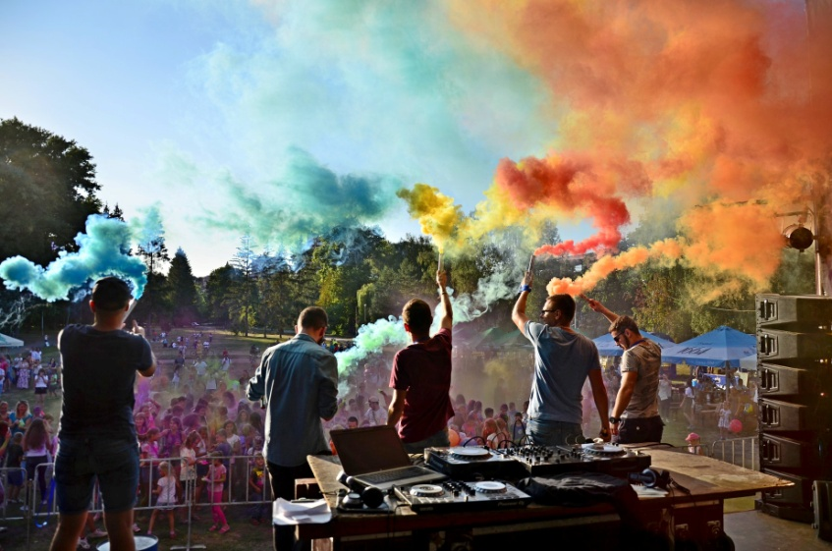
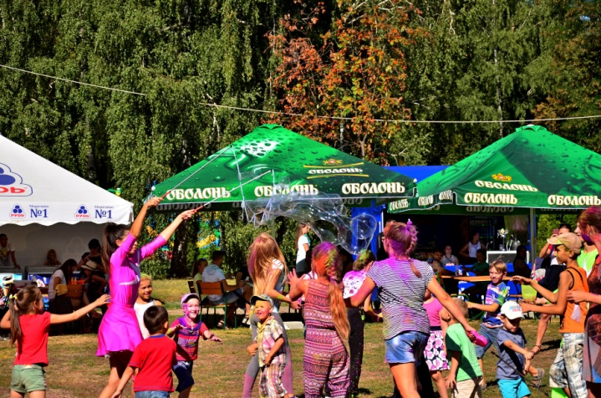
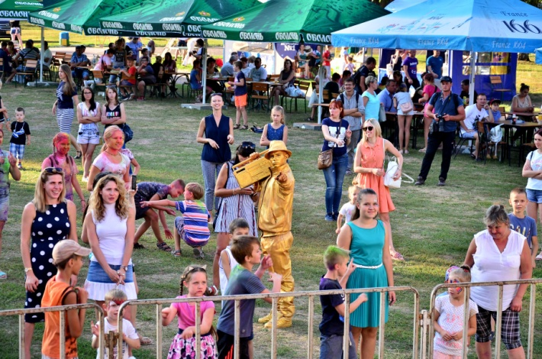
З нагоди святкування Дня Незалежності України проведено заходи: фестиваль вуличної їжі та фарб Халі «S-публіка»

Slide 39
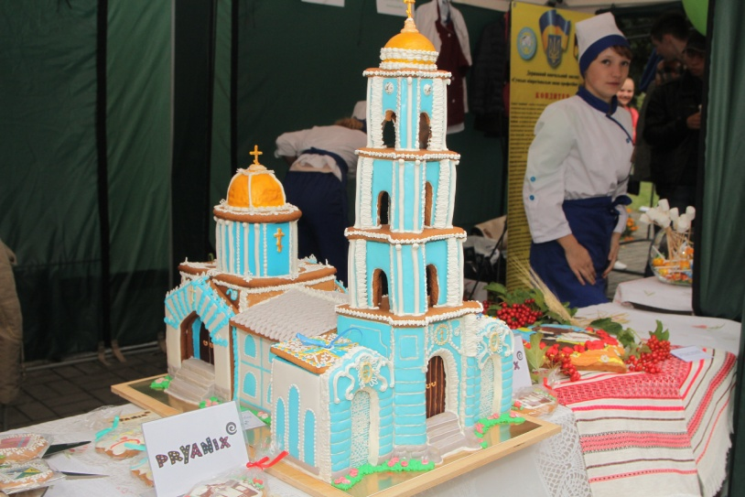
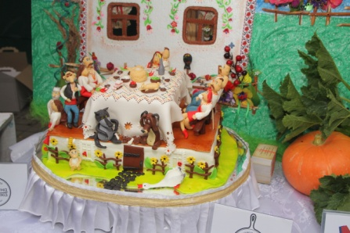
Проведення міського конкурсу «Кращий сумський кондитер» до Дня міста
Мета - популяризація професії кулінара, обмін досвідом майстрів кондитерської справи.
У конкурсі взяли участь 11 кондитерів з
підприємств ресторанного господарства,
виробників кондитерських виробів
та кондитери - початківці – учні навчальних закладів міста Суми.

Slide 40
Проведення щорічного відкритого Сумського регіонального чемпіонату з перукарського мистецтва, нігтьової естетики та макіяжу (травень 2018 року)
Мета - створення умов для реалізації потенціалу молодих спеціалістів, підвищення іміджу міста Суми, створення нових робочих місць.
До участі у чемпіонаті залучались судді міжнародного класу.
Загальна кількість учасників чемпіонату – 220 з міста Суми, Харків, Білопілля, Тростянець, Ромни, Конотоп, Шостка, Миргород, Полтава, в тому числі – 126 учнів навчальних закладів міста Суми та Сумської області.
З 127 призових місць, 77 (або 61%) обійняли сумчани.

Slide 41
ДЯКУЮ ЗА УВАГУ!
Відділ торгівлі, побуту
та
захисту прав споживачів
Сумської міської ради
м. Суми, вул. Горького, 21,
каб. № 207а, 208, 209, 210, № тел. 700-656, 700-652, 700-650, 700-654
email: torg@smr.gov.ua

